Slide 1
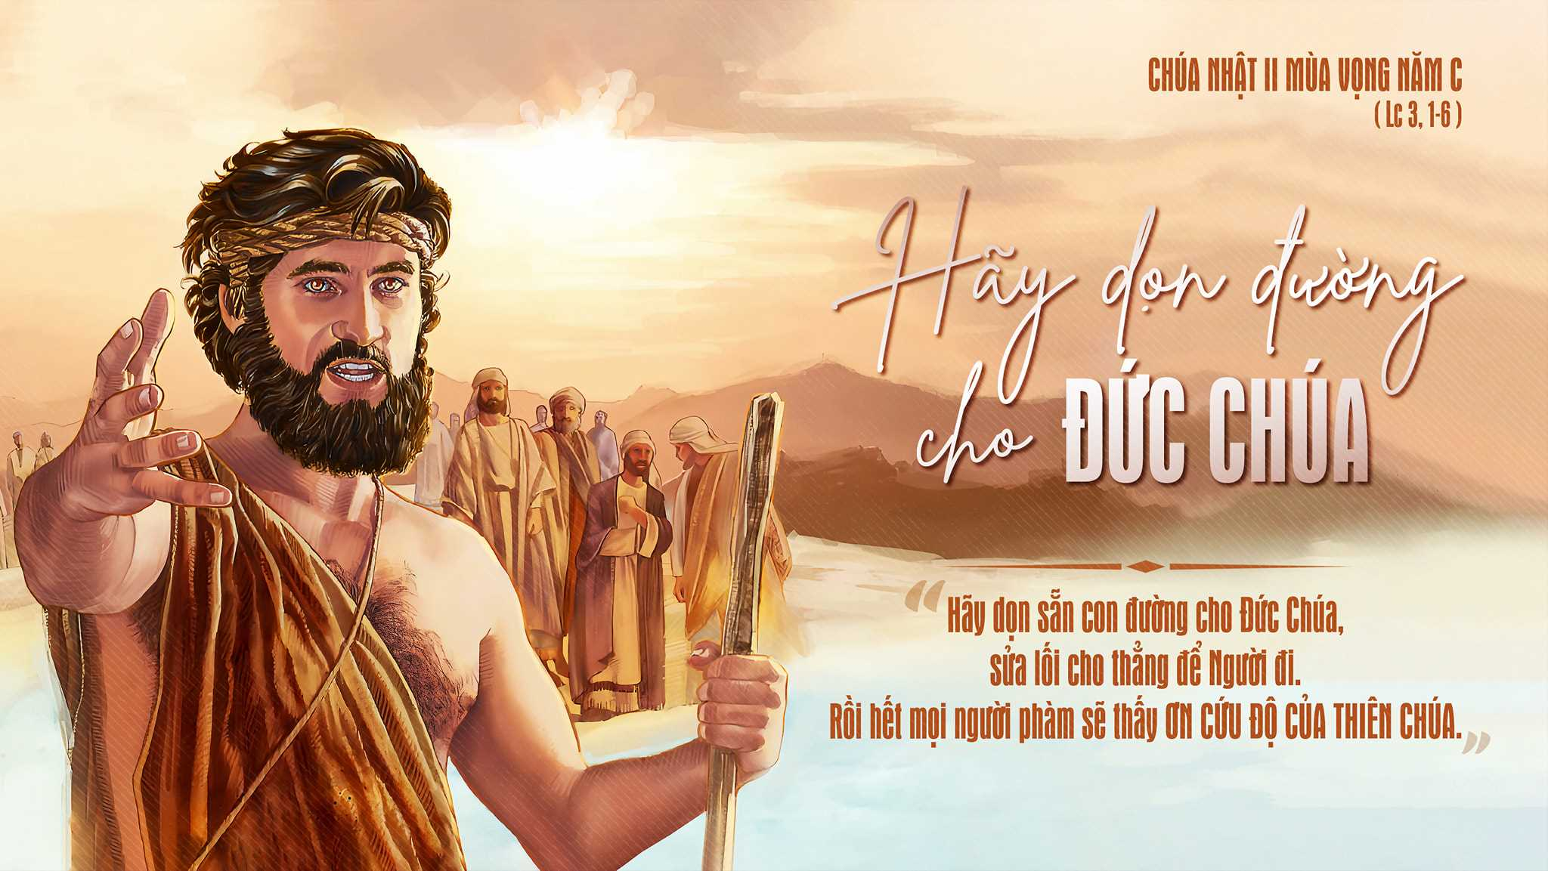
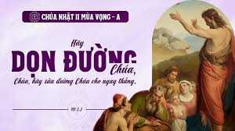

Slide 2

NÀO HỠI DÂN XION
Lm. Mi Trầm

Slide 3

ĐK. Nào hỡi dân Xi-on nầy Chúa sắp đến rồi mau mau ra đón Người, nầy Chúa đến, nầy Chúa đến cứu thoát dân Người.

Slide 4
1. Chúa là Đấng chăn dắt Is ra en, xin Người lắng tai nghe. Chúa là Đấng dẫn đưa Giu se như mục tử chăn dắt đoàn chiên.

Slide 5
ĐK. Nào hỡi dân Xi-on nầy Chúa sắp đến rồi mau mau ra đón Người, nầy Chúa đến, nầy Chúa đến cứu thoát dân Người.

Slide 6
2. Ôi lạy Chúa mau đến với muôn dân, xin dọi chiếu Thiên Nhan Chúa dẫn lối thoát bao gian nan, ôi tình Chúa soi chiếu trần gian.

Slide 7
ĐK. Nào hỡi dân Xi-on nầy Chúa sắp đến rồi mau mau ra đón Người, nầy Chúa đến, nầy Chúa đến cứu thoát dân Người.

Slide 8
3. Chúa trồng những cây cối lá xanh tươi, ban nguồn sống cho cây Chúa gìn giữ cháu con mai sau, uy quyền Chúa tôn kính mọi nơi.

Slide 9
ĐK. Nào hỡi dân Xi-on nầy Chúa sắp đến rồi mau mau ra đón Người, nầy Chúa đến, nầy Chúa đến cứu thoát dân Người.

Slide 11

ĐÁP CA
Triều đại người nở hoa công chính, thái bình luôn thịnh trị, tới ngày nào tuế nguyệt chẳng còn.

Slide 13
ALLELUIA
Hãy dọn đường cho Chúa, san bằng cho phẳng ngay, và mọi người sẽ thấy ơn cứu độ của Thiên Chúa.

Slide 15
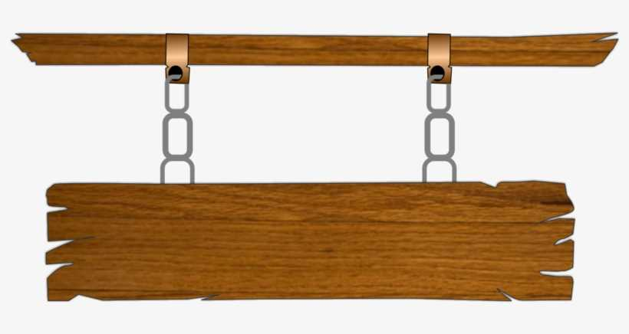
TỰA LÀN TRẦM HƯƠNG
Đỗ Vy Hạ

Slide 16

1.Tựa làn trầm hương thơm bay về thiên đường. Nguyện tình yêu Chúa thánh hóa cho lễ dâng. Đây bánh thơm nồng, đây chén rượu hồng, làm thành lễ vật dâng về Cha chí nhân.

Slide 17
ĐK. Chúc tụng Ngài là Chúa tể càn khôn, Đã rộng tình nuôi sống con từng ngày. Chúc tụng Ngài là Chúa khắp mọi nơi, Chúc tụng Ngài mãi đến muôn muôn đời.

Slide 18
2. Một niềm thành tâm xin dâng trọn xác hồn, Nguyện từng ngày tháng Chúa thắp lên niềm tin. Cho ước mơ hồng, đẹp lứa tuổi xuân, cuộc đời mai ngày xin Ngài thương đỡ nâng.

Slide 19
ĐK. Chúc tụng Ngài là Chúa tể càn khôn, Đã rộng tình nuôi sống con từng ngày. Chúc tụng Ngài là Chúa khắp mọi nơi, Chúc tụng Ngài mãi đến muôn muôn đời.

Slide 20
3. Hòa lời trầm ca cao bay về chín tầng. Ngợi mừng danh Chúa đã khứng ban hồng ân. Muôn tiếng tơ đàn, giọng hát nhịp nhàng, làm thành lễ vật dâng về Cha chí nhân.

Slide 21
ĐK. Chúc tụng Ngài là Chúa tể càn khôn, Đã rộng tình nuôi sống con từng ngày. Chúc tụng Ngài là Chúa khắp mọi nơi, Chúc tụng Ngài mãi đến muôn muôn đời.

Slide 22
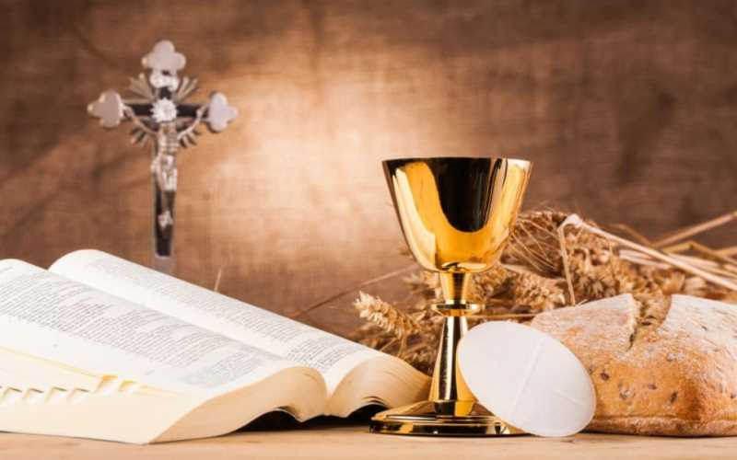

Slide 23

TÌNH CHÚA CAO VỜI
Lm. Duy Thiên

Slide 24
ĐK. Tình yêu Chúa cao vời biết bao, nào con biết đáp đền thế nào, để cho cân xứng Chúa ơi, để cho cân xứng Chúa ơi.

Slide 25
1. Ôi tình yêu thương Chúa cao vời, tình yêu thương Chúa muôn đời, Người yêu con từ ngàn xưa. Từ khi chưa có đồi non, từ khi chưa có trời cao, chưa có vầng trăng với ngàn sao. Gọi con giữa muôn muôn người, tìm con giữa nơi bùn nhơ.

Slide 26
ĐK. Tình yêu Chúa cao vời biết bao, nào con biết đáp đền thế nào, để cho cân xứng Chúa ơi, để cho cân xứng Chúa ơi.

Slide 27
2. Ôi vì thương con Chúa quên mình, vì yêu nên hiến thân mình gọi con nên bạn tình Cha. Dù bao sóng gió hiểm nguy, dìu con trên bước đường đi, ơn Chúa ngày đêm ủ ấp con. Vì con Chúa quên thân mình, đời con dám mơ gì hơn.

Slide 28
ĐK. Tình yêu Chúa cao vời biết bao, nào con biết đáp đền thế nào, để cho cân xứng Chúa ơi, để cho cân xứng Chúa ơi.

Slide 30
HÃY DỌN ĐƯỜNG CHÚA
Lm. Thái Nguyên

Slide 31
ĐK. Hãy dọn đường Chúa, mở lối Ngài đi. Thung lũng đồi cao hãy san cho bằng. Hãy mở lòng ra, sẵn sàng đón Chúa. Và mọi người sẽ thấy ơn cứu độ.

Slide 32
1. Còn bao giăng mắc cõi lòng còn nhiều xung khắc, bao nhiêu xáo trộn giằng co tranh giành so đo lắng lo sự đời. Còn nhiều tăm tối vây kín tâm hồn lạc lối, quanh co gian tà biển lận, hãy dẹp tan hết người ơi.

Slide 33
ĐK. Hãy dọn đường Chúa, mở lối Ngài đi. Thung lũng đồi cao hãy san cho bằng. Hãy mở lòng ra, sẵn sàng đón Chúa. Và mọi người sẽ thấy ơn cứu độ.

Slide 34
2. Lòng con yêu mến vẫn luôn đợi trông Chúa đến cho nhân gian được bình an, bao người lầm than vẫn đang mong chờ. Tình Ngài sưởi ấm như ánh mặt trời rực rỡ, cho cây hoa đời tươi nở cho lòng nhân thế ngời sáng.

Slide 35
ĐK. Hãy dọn đường Chúa, mở lối Ngài đi. Thung lũng đồi cao hãy san cho bằng. Hãy mở lòng ra, sẵn sàng đón Chúa. Và mọi người sẽ thấy ơn cứu độ.

Slide 36
3. Nguyện xin Chúa đến sáng soi lòng người u tối ban ơn cứu độ ngàn nơi, cứu đời chơi vơi hiểm nguy giữa vời. Tình Trời với đất xin Chúa giao hòa liên kết, an vui thái bình hiển trị, cho mọi tâm trí hiệp nhất.

Slide 37
ĐK. Hãy dọn đường Chúa, mở lối Ngài đi. Thung lũng đồi cao hãy san cho bằng. Hãy mở lòng ra, sẵn sàng đón Chúa. Và mọi người sẽ thấy ơn cứu độ.

Slide 39

CUNG CHÚC TRING VƯƠNG
Lm. Hoài Đức

Slide 40
1. Cung chúc Trinh Vương không hề nhiễm tội truyền. Thật Mẹ là Mẹ Thiên Chúa Mẹ khiết trinh trọn đời. Cung chúc Trinh Vương là kho tích ơn thiêng. Mẹ đã hy sinh lập công để cứu chuộc nhân loại.

Slide 41
ÐK. Mẹ Maria ai là không được Mẹ thương đến. Khốn thay nhân loại mê đắm nên lãng quên. Mẹ Fatima con nguyện xin đền tạ yêu mến. Muốn hy sinh nhiều yên ủi Mẹ khỏi ưu phiền.

Slide 42
2. Cung chúc Trinh Vương Mẹ quyền phép khôn lường. Vì Mẹ đầy ơn Thiên Chúa Mẹ Nữ Vương muôn loài. Cung chúc Trinh Vương Mẹ nhân ái yêu thương. Mẹ cứu giúp ai lạc bước ai khốn khổ trên đời.

Slide 43
ÐK. Mẹ Maria ai là không được Mẹ thương đến. Khốn thay nhân loại mê đắm nên lãng quên. Mẹ Fatima con nguyện xin đền tạ yêu mến. Muốn hy sinh nhiều yên ủi Mẹ khỏi ưu phiền.

Slide 44
3. Nhưng đáng thương thay nhân loại đã trở lòng. Làm nên mạo gai nhon sắc rạch nát tim Mẹ lành. Mong ước Trinh Vương lượng tha thứ bao dung. cho thế nhân bao tội lỗi xin Đức Mẹ thương tình.

Slide 45
ÐK. Mẹ Maria ai là không được Mẹ thương đến. Khốn thay nhân loại mê đắm nên lãng quên. Mẹ Fatima con nguyện xin đền tạ yêu mến. Muốn hy sinh nhiều yên ủi Mẹ khỏi ưu phiền.

Slide 46
4. Con muốn vang cung với Thần Thánh trên trời. Và bao người lành dưới thế ngợi chúc Mẹ thiên đình. Cung chúc Trinh Vương chịu hồn với ban mai. Con muốn mến yêu Mẹ mãi con mến yêu tâm tình.

Slide 47
ÐK. Mẹ Maria ai là không được Mẹ thương đến. Khốn thay nhân loại mê đắm nên lãng quên. Mẹ Fatima con nguyện xin đền tạ yêu mến. Muốn hy sinh nhiều yên ủi Mẹ khỏi ưu phiền.

